Slide 1
哈工大计算学部2024年春季学期 《软件工程》Project 第1轮 检查汇报
小组成员：胡柏瑞、王榕墨、彭梓

Slide 2
选题与分组
题 目 | 题库管理与在线考试
班 号 | 21W0312
姓名 | 学号 | 联系方式 | 组长/组员
胡柏瑞 | 2021113178 | 15631390800 | 组长
王榕墨 | 2021112697 | 18804632861 | 组员
彭梓 | 2021110794 | 18778933134 | 组员
项目Github地址 | https://github.com/15631390800/software_proj
指导教师 | 杨大易

Slide 3
对题目的理解
基本背景：随着教育信息化的不断推进，传统的考试方式逐渐被电子化考试所取代。电子考试系统不仅可以提高考试组织和管理的效率，还能够为学生提供更加灵活便捷的考试体验。为了更好地服务于教师和学生的需求，开发一套功能完善的考试系统势在必行。
现实意义：
1、提高效率：通过自动化题库管理和考试组织，教师可以节省大量的时间和精力，专注于教学工作。
2、便捷性：学生可以通过在线系统随时随地进行考试，方便快捷。
3、准确性：自动评分系统可以减少人工评分的误差，确保评分的公平和准确。
4、灵活性：系统可以根据需求灵活调整试卷的难度和题型，满足不同考试的要求。
5、数据分析：系统可以记录和分析考试数据，为教学改进提供数据支持。

Slide 4
对题目的理解
教师
需求：
题库管理：录入、编辑和删除题目，设置题目难度和分类。
组卷功能：选择题目组卷，预防重复题目，进行题目构成分析。
在线答题监控：监控学生考试过程，防止作弊。
管理员
需求：
权限管理：分配教师和学生的权限，管理不同用户的访问和操作权限。
全局管理：能够查看和维护所有教师的题库，组卷和发布考试。
系统维护：定期更新系统功能，维护系统的正常运行。
学生
需求：
在线答题：能够方便快捷地进行在线考试，查看考试时间和剩余时间。
考试反馈：及时获取考试成绩和答案解析。
练习模式：可以进行模拟考试和练习，提高答题能力。

Slide 5
功能清单
题库管理
支持录入各种题型：选择题（单选、多选）、判断题、问答题。
设置题目属性：包括答案、难易度、分类标签等。
题目编辑和删除功能。
组卷功能
根据需要选择题目组成试卷。
自动检测并预防重复题目。
提供题目构成分析，如难度分布、题型比例等。
权限管理
用户权限分级管理：教师、管理员、学生。
管理员可以分配和调整教师和学生的权限。
在线答题
学生可以在线进行考试，系统实时记录考试进度。
自动评判选择题和判断题，提供即时成绩反馈。
自动评判
系统自动评分选择题和判断题，减少人工评分工作量。
提供详细的成绩报告和答案解析。

Slide 6
非功能需求
性能 (Performance)
响应时间：系统应在1秒内响应用户请求，确保操作流畅，尤其在在线答题和自动评判过程中。
并发支持：系统应支持至少1000名用户同时在线考试，以应对大规模考试场景。
响应时间和并发能力直接影响用户体验，确保系统在高负载情况下仍能稳定运行，避免因性能问题影响考试过程。
安全性 (Security)
数据保护：所有考试数据和用户信息应进行加密存储和传输。
访问控制：严格的权限管理机制，确保不同角色只能访问和操作相应的数据。
保护敏感数据和用户隐私，防止数据泄露和未授权访问，确保系统的安全性和可靠性。

Slide 7
非功能需求
易用性 (Usability)
用户界面友好：提供直观、简洁的用户界面，确保用户能够轻松使用各项功能。
帮助文档和支持：提供详细的帮助文档和在线支持，帮助用户解决使用过程中的问题。
提高用户满意度和使用效率，降低学习成本，使教师和学生能够快速上手并有效利用系统。
维护性 (Maintainability)
代码质量：采用模块化和注释良好的代码结构，便于维护和升级。
日志和监控：系统应具备全面的日志记录和监控机制，方便排查和解决问题。
为何重要：提高系统的可维护性，便于开发人员进行更新和修复，确保系统长期稳定运行。

Slide 8
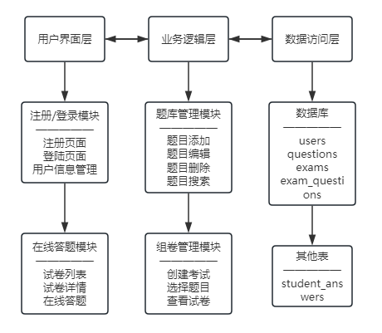
系统的体系结构构思
通过图形阐述拟开发系统的基本架构

Slide 9
系统开发技术
编程语言 python
开发环境 Windows11、VSCode
运行环境 Python3.7.9、Git、SQLite
主要技术 HTML、flask、sqlite3、werkzeug.security

Slide 10
团队分工
胡柏瑞：完成基本功能和简单前端界面，数据库初始化：创建了用户、题目、考试及其关系等数据库表，并进行初始化。用户管理：注册、登录、注销功能；角色管理（教师和学生）。题目管理：教师可以添加不同类型的题目。考试管理：教师可以创建考试并选择题目，查看试卷组成。
王榕墨：在线答题：学生可以在线参加考试，系统记录并显示答案。
彭梓：重做优化前端界面，加入一些JavaScript

Slide 11
开发进度计划
第一周确定题目和队员分工
第二周到第三周完成所有的基本功能，包括用户管理、题目管理、考试管理
第四周完成在线答题并优化前端界面，加入必要的JavaScript

Slide 12
可行性分析
Web开发技术：项目使用Flask框架，这是一种轻量级的Python Web框架，适合快速开发和迭代。Flask具备良好的扩展性和灵活性，可以满足项目的需求。
数据库技术：SQLite作为数据库管理系统，适合小型和中型项目。对于更大的数据量，可以考虑迁移到MySQL或PostgreSQL。
前端技术：HTML、CSS、JavaScript等前端技术，以及Bootstrap等前端框架可以提高开发效率和用户体验。

Slide 13
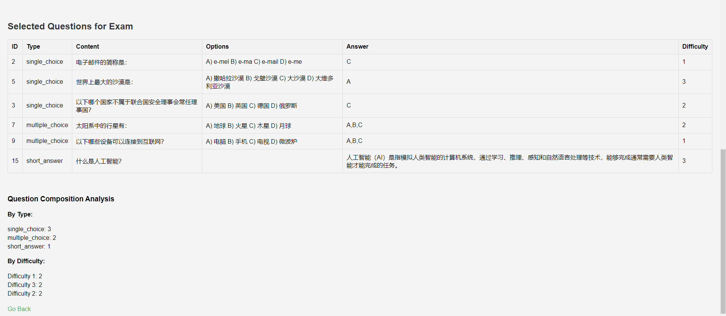
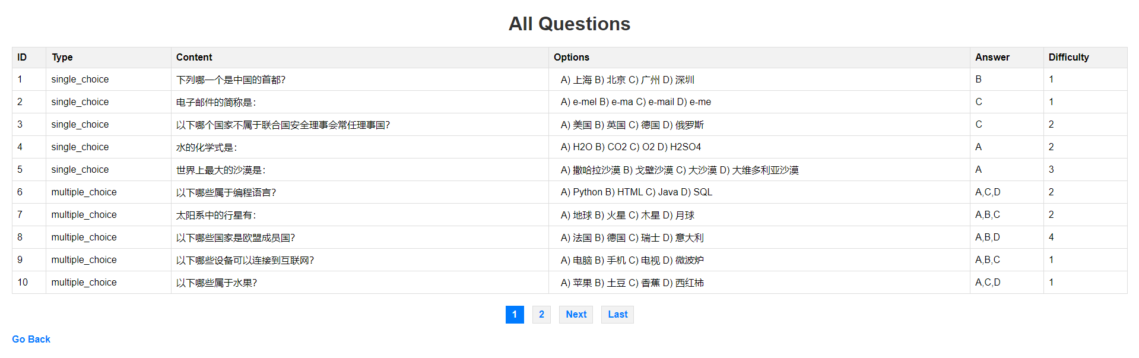
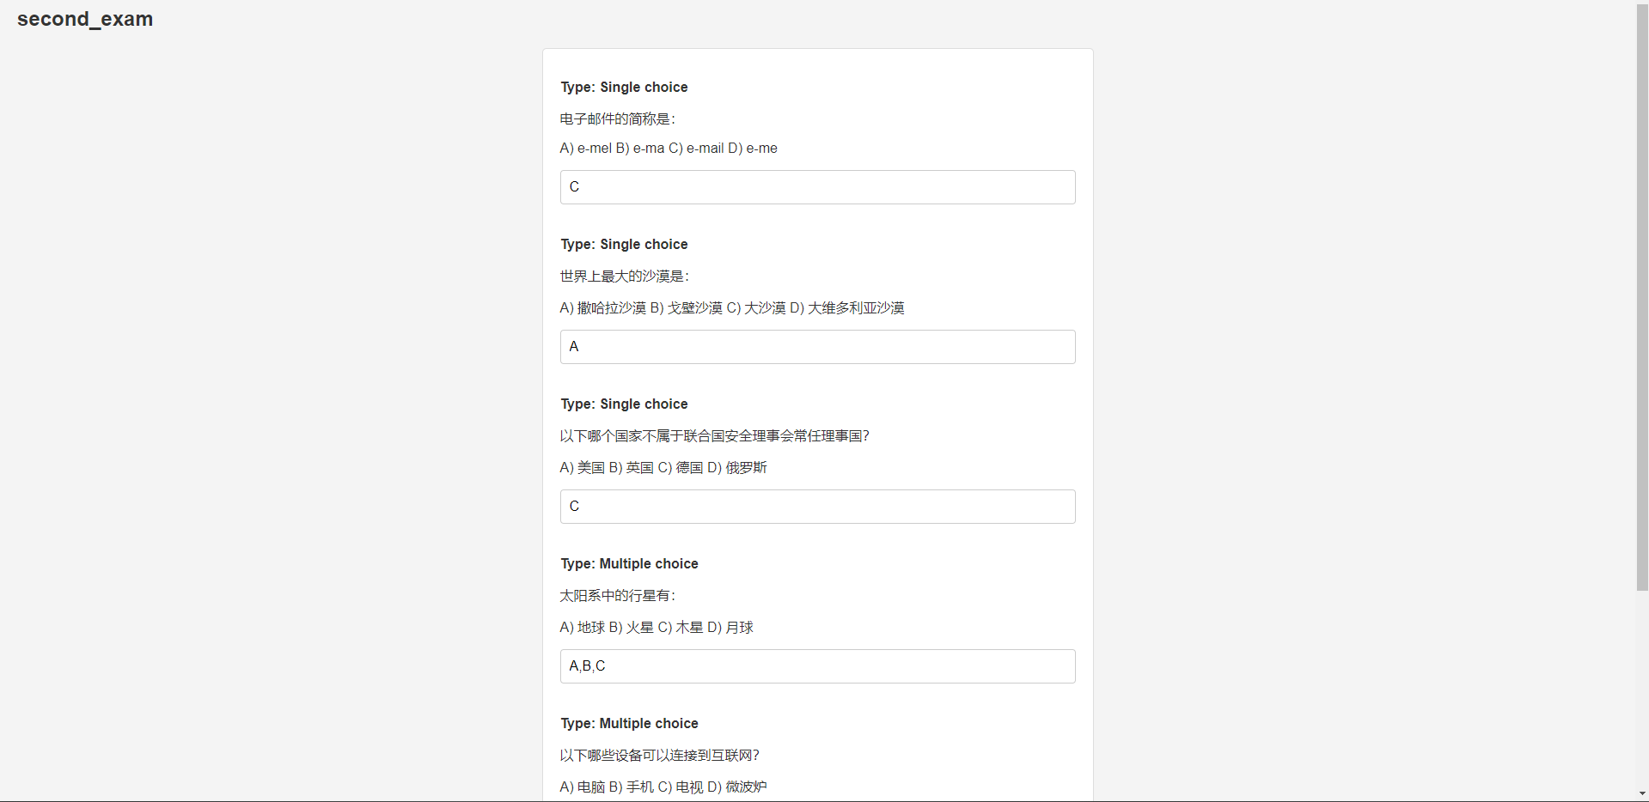
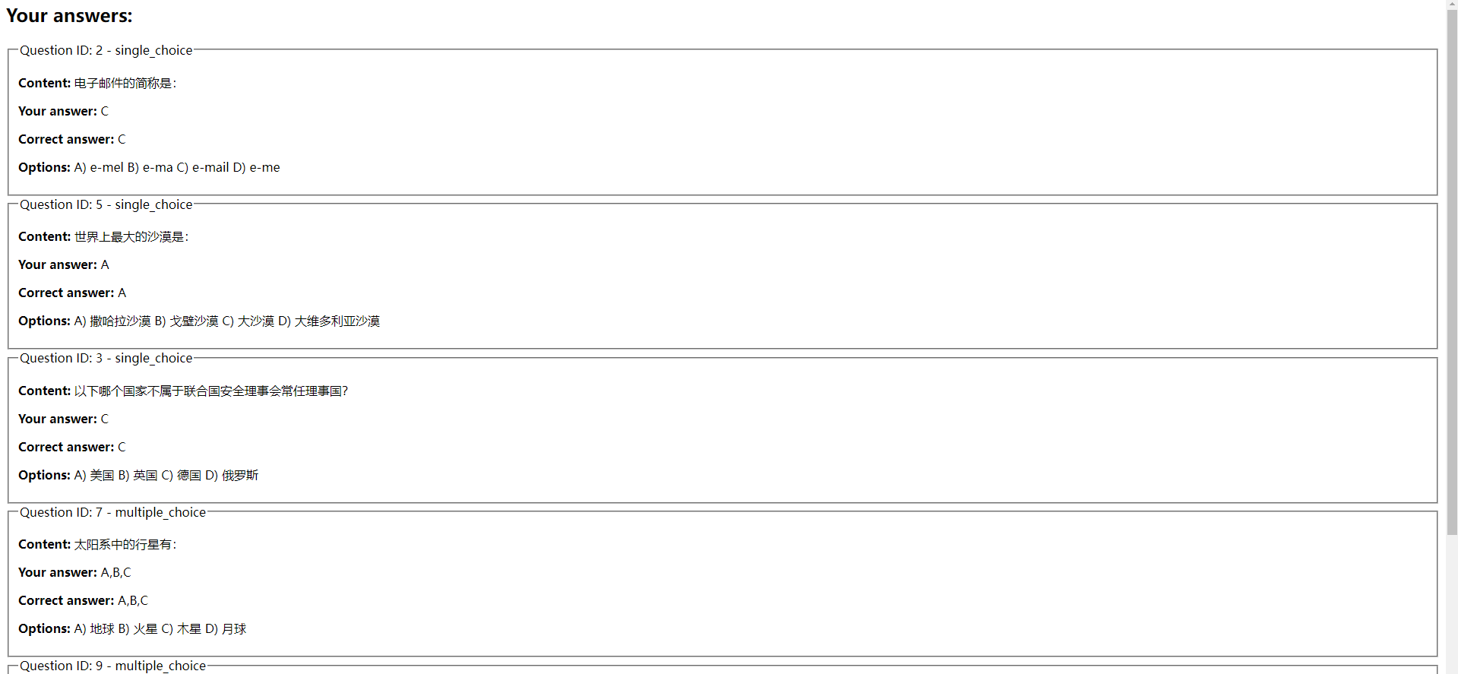
第1轮成果

Slide 14
小结
第1轮总体完成情况
数据库初始化：创建了用户、题目、考试及其关系等数据库表，并进行初始化。
用户管理：注册、登录、注销功能；角色管理（教师和学生）。
题目管理：教师可以添加不同类型的题目。
考试管理：教师可以创建考试并选择题目，查看试卷组成。
在线答题：学生可以在线参加考试，系统记录并显示答案。
第2轮需要改进的地方和措施
前端框架：引入Bootstrap等前端框架，改善页面布局和样式，使界面更加美观和用户友好。
增加试卷随机生成功能，根据题目难度和类型自动生成试卷。
在学生答题后，生成详细的成绩报告，包含答题情况和正确答案。
教师可以查看和导出学生成绩，进行成绩分析和统计。
实现批量导入题目功能，支持Excel或CSV文件格式，方便教师批量管理题库。
实现题目导出功能，支持导出到Excel，方便教师备份和分享题库。
引入管理员这一角色，老师只能管理自己的题目，管理员能够全局管理题目。
密码安全：使用更强的密码哈希算法（如Argon2）和SSL/TLS加密，确保密码在存储和传输过程中的安全性。

Slide 15
检查材料提交
提交时间：
第14周周日，6月9日，晚23:55分之前。
提交到头歌平台的班级项目目录中的“Project第1轮检查”
提交内容：
检查汇报PPT(当前文件)，文件名称为“学号-姓名-Project第1轮检查.ppt/pptx”
录制一段不超过5分钟的系统演示视频，有配音讲解
授课教师、实验教师、TA将根据所提交材料进行评价，并给出意见和建议

Slide 16
结束

